Slide 1
ΤΕΣΤ ΛΑΜΔΑ

Slide 2
Στόχοι του ΛΑΜΔΑ
Εντοπισμός μαθητών με πιθανές αδυναμίες
Ατομικό προφίλ κατά τομείς πιθανής αδυναμίας
Παρέχονται επιδόσεις ακρίβειας και ταχύτητας
Εύχρηστο εργαλείο, χωρίς ανάγκη εξειδίκευσης

Slide 3
Στόχοι του ΛΑΜΔΑ
Ρεαλιστικές τεχνικές απαιτήσεις (Η/Υ, ακουστικά)
Σύντομο και ευχάριστο έργο, εύκολο για το παιδί
Ψυχομετρικά αξιόπιστο και έγκυρο
Κάλυψη μεγάλου ηλικιακού εύρους
Χρήσιμο για την εκπαιδευτική & κλινική πράξη με την κατάλληλη εκπαίδευση

Slide 4
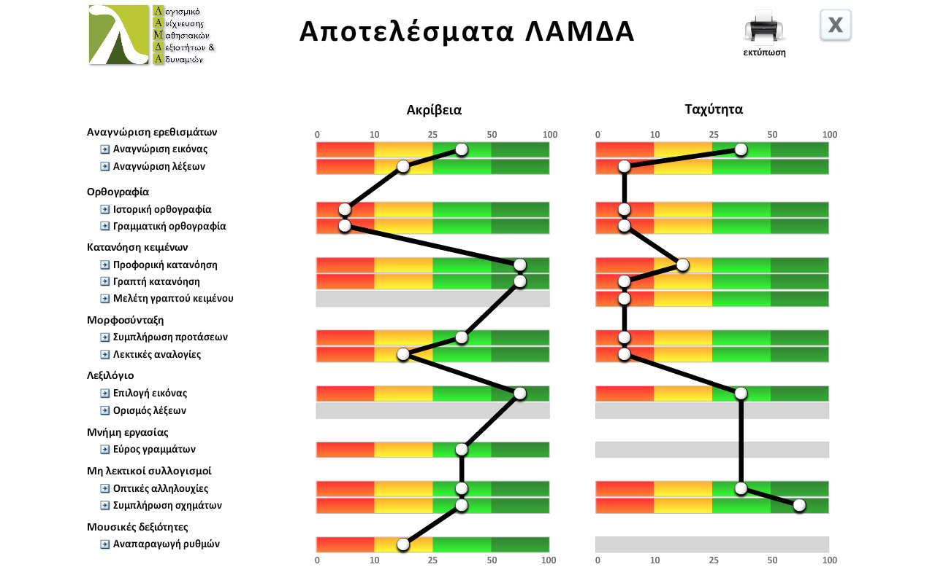
Προφίλ Μαθητή

Slide 5
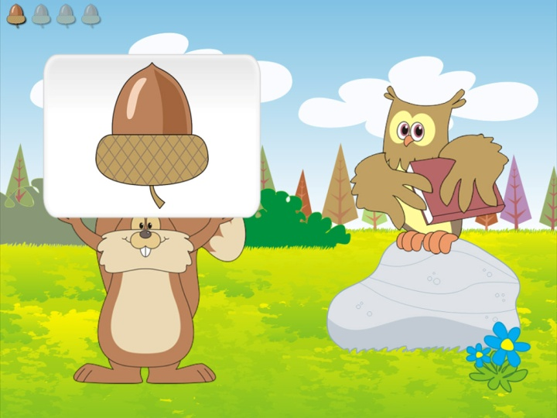
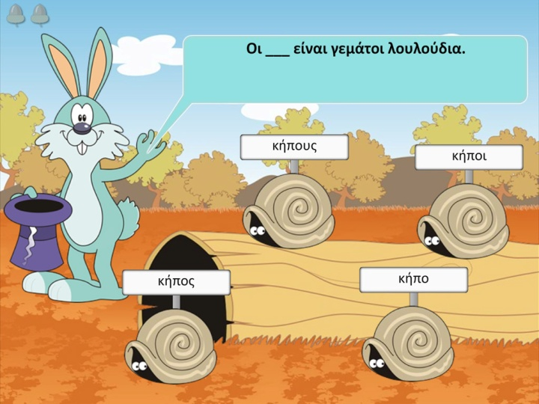
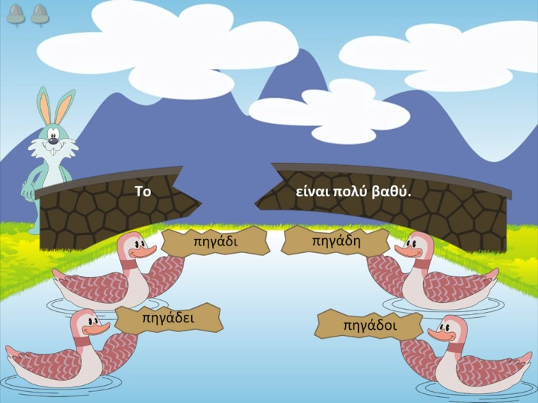
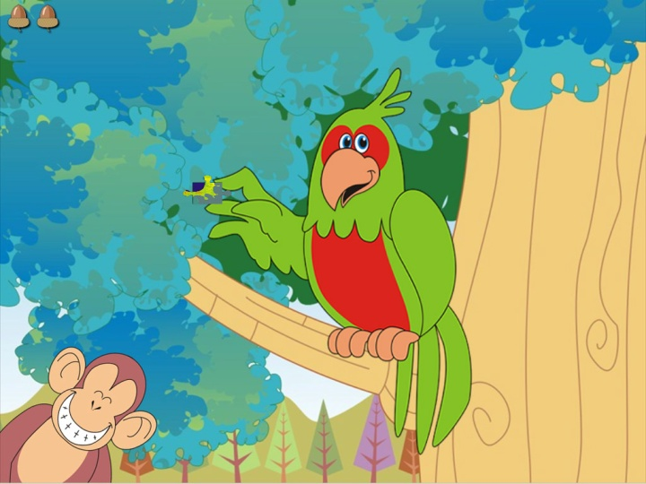
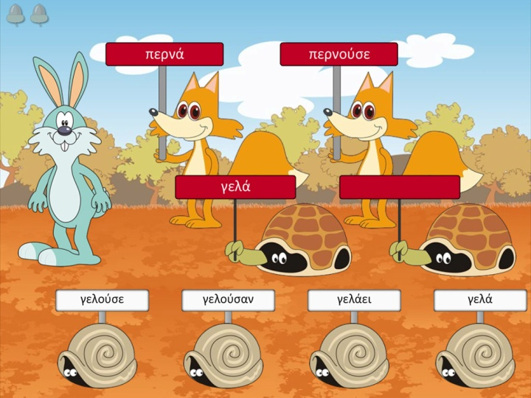
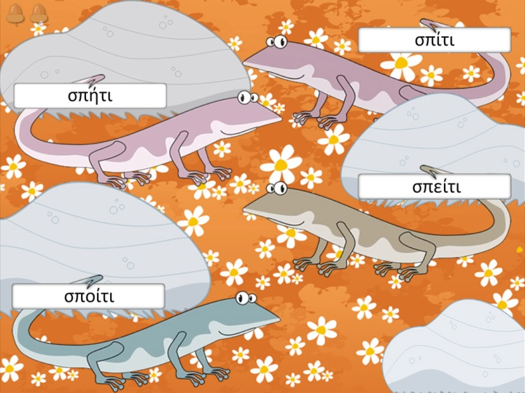
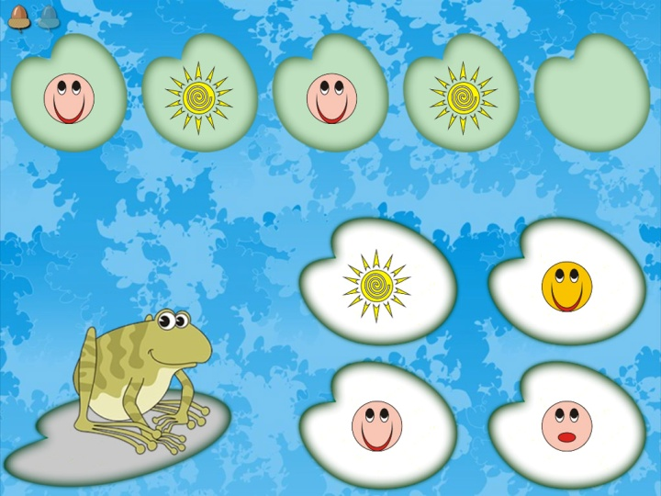
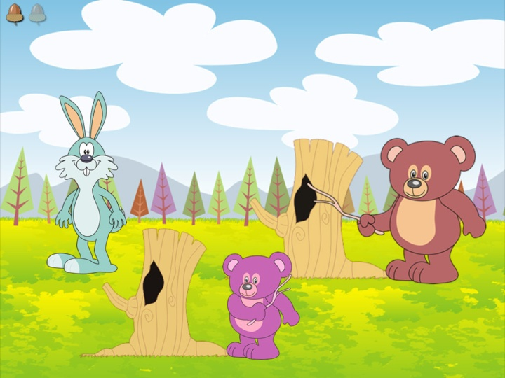

Slide 6
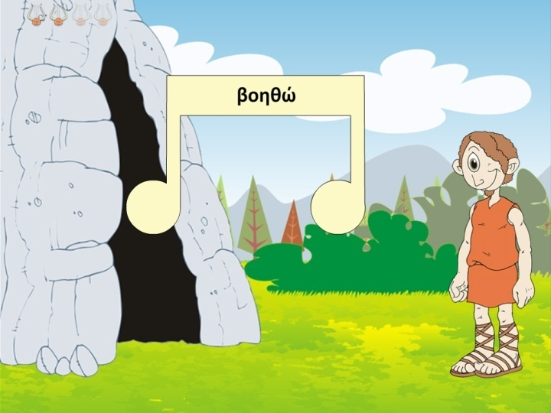
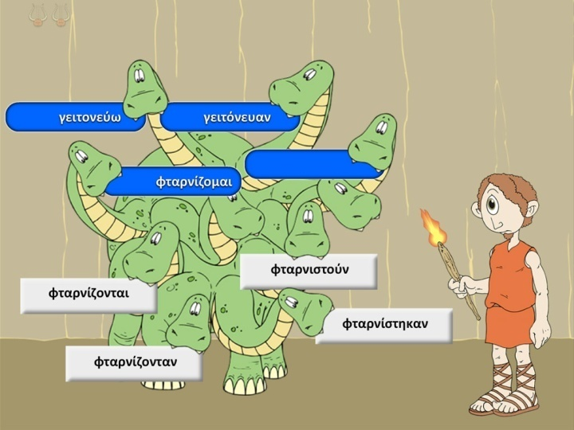
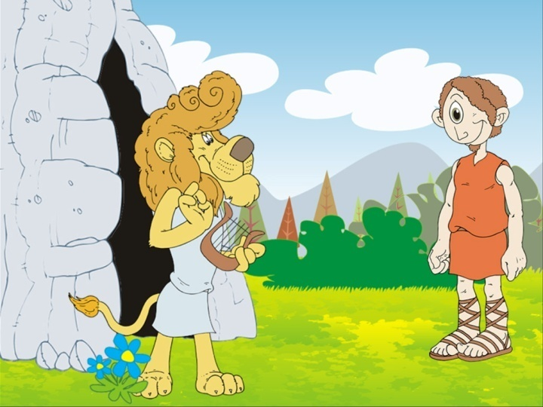
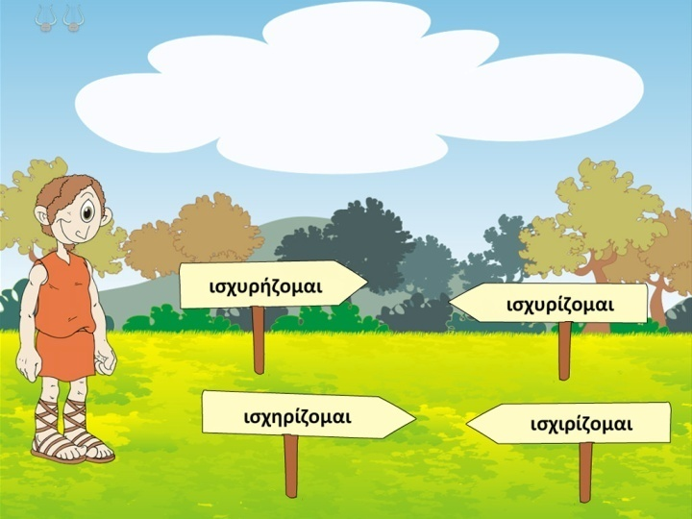
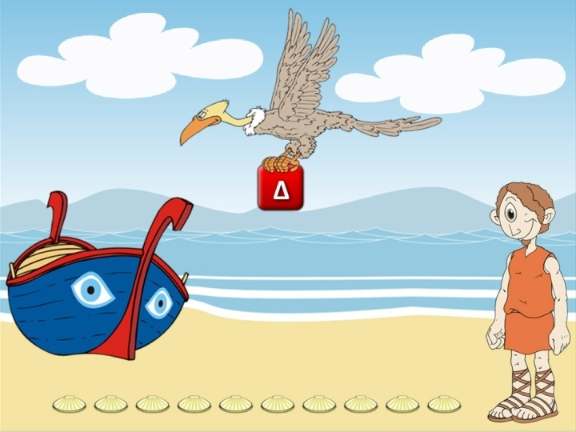
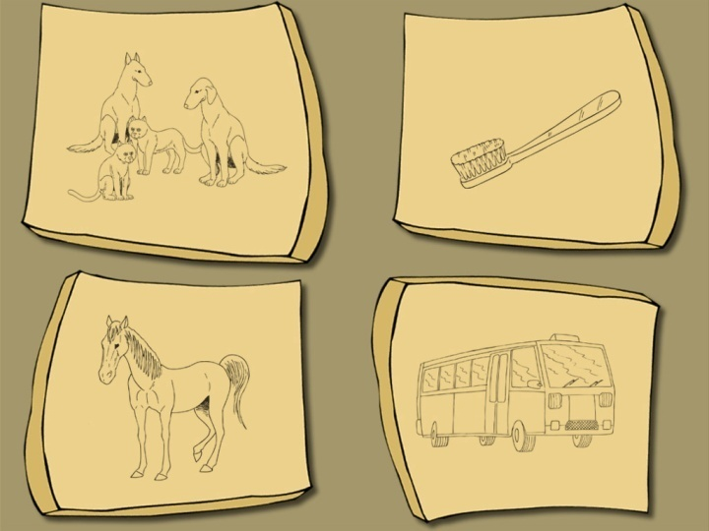
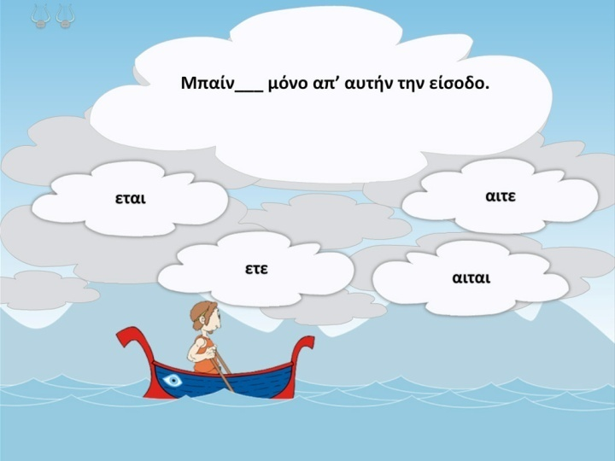

Slide 7
Προφίλ χωρίς ΜΔ (Ν=50)
 | Εργαλείο 11 (Β′–Δ′ Δημοτικού)
 | Ακρίβεια |  |  |  |  | Ταχύτητα
Αναγνώριση εικόνας
Αναγνώριση λέξεων
Ιστορική ορθογραφία
Γραμματική ορθογραφία
Προφορική κατανόηση
Γραπτή κατανόηση
Μελέτη γραπτού κειμένου
Συμπλήρωση προτάσεων
Λεκτικές αναλογίες
Επιλογή εικόνας
Ορισμός λέξεων
Εύρος γραμμάτων
Οπτικές αλληλουχίες
Συμπλήρωση σχημάτων
Αναπαραγωγή ρυθμών

Slide 8
Προφίλ χωρίς ΜΔ (Ν=18)
 | Εργαλείο 12 (Ε′ Δημοτικού–Β′ Γυμνασίου)
 | Ακρίβεια |  |  |  |  | Ταχύτητα
Αναγνώριση εικόνας
Αναγνώριση λέξεων
Ιστορική ορθογραφία
Γραμματική ορθογραφία
Προφορική κατανόηση
Γραπτή κατανόηση
Μελέτη γραπτού κειμένου
Συμπλήρωση προτάσεων
Λεκτικές αναλογίες
Επιλογή εικόνας
Ορισμός λέξεων
Εύρος γραμμάτων
Οπτικές αλληλουχίες
Συμπλήρωση σχημάτων
Αναπαραγωγή ρυθμών

Slide 9
Γλωσσική διαταραχή (Ν=10)
 | Εργαλείο 11 (Β′–Δ′ Δημοτικού)
 | Ακρίβεια |  |  |  |  | Ταχύτητα
Αναγνώριση εικόνας
Αναγνώριση λέξεων
Ιστορική ορθογραφία
Γραμματική ορθογραφία
Προφορική κατανόηση
Γραπτή κατανόηση
Μελέτη γραπτού κειμένου
Συμπλήρωση προτάσεων
Λεκτικές αναλογίες
Επιλογή εικόνας
Ορισμός λέξεων
Εύρος γραμμάτων
Οπτικές αλληλουχίες
Συμπλήρωση σχημάτων
Αναπαραγωγή ρυθμών

Slide 10
Προφίλ δυσλεξίας (Ν=15)
 | Εργαλείο 11 (Β′–Δ′ Δημοτικού)
 | Ακρίβεια |  |  |  |  | Ταχύτητα
Αναγνώριση εικόνας
Αναγνώριση λέξεων
Ιστορική ορθογραφία
Γραμματική ορθογραφία
Προφορική κατανόηση
Γραπτή κατανόηση
Μελέτη γραπτού κειμένου
Συμπλήρωση προτάσεων
Λεκτικές αναλογίες
Επιλογή εικόνας
Ορισμός λέξεων
Εύρος γραμμάτων
Οπτικές αλληλουχίες
Συμπλήρωση σχημάτων
Αναπαραγωγή ρυθμών

Slide 11
Προφίλ δυσλεξίας (Ν=15)
 | Εργαλείο 12 (Ε′ Δημοτικού–Β′ Γυμνασίου)
 | Ακρίβεια |  |  |  |  | Ταχύτητα
Αναγνώριση εικόνας
Αναγνώριση λέξεων
Ιστορική ορθογραφία
Γραμματική ορθογραφία
Προφορική κατανόηση
Γραπτή κατανόηση
Μελέτη γραπτού κειμένου
Συμπλήρωση προτάσεων
Λεκτικές αναλογίες
Επιλογή εικόνας
Ορισμός λέξεων
Εύρος γραμμάτων
Οπτικές αλληλουχίες
Συμπλήρωση σχημάτων
Αναπαραγωγή ρυθμών

Slide 12
Προτερήματα
Αυτοματοποιημένη ανίχνευση με λογισμικό:
Εντός σχολικού ή άλλου πλαισίου, ελάχιστη απόκλιση
Έγκυρο και αξιόπιστο, διακρίνει επιμέρους τομείς
Γρήγορο (1 σχολική ώρα, ένταξη στο πρόγραμμα)
Εύκολο στη χρήση από όλους (μαθητές, δασκάλους)

Slide 13
Προτερήματα
Πολύ οικονομικό, δεν απαιτεί ειδικό εξοπλισμό
Απολύτως αντικειμενικό και ομοιογενές
Μειωμένο άγχος αξιολόγησης (απουσία εξεταστή)
Απουσία στίγματος ειδικών υπηρεσιών
Ευρεία χρήση εφικτή, διαθέσιμο και προσιτό σε όλους

